Slide 1
Entorno Tributario
Adm. Piñera ya ha incrementado 3 impuestos (DFL-2)
Balance estructural meta -1 el 2014.(3,1) Gran activo.
Otro compromiso Gob. crecimiento fiscal menor al PIB.
Amenaza real nuevo ciclo recesivo=> no se suben T.
Hay 330e programas sociales con escasa evaluación.
Un cambio tributario es un tema de fondo y no instru-
mental, afecta desde la competitividad a la política.
Gobierno su recaudación obsesivamente foco diluir las
desigualdades vía gasto, no garantía por ingresos.
Los anuncios de 60 medidas de productividad apor-
tarian un 0,5% del PIB. US 1200 bill gradual.Aprox

Slide 2
Crecimiento permanente=> virtuosos ingresos consistentes. No a gastos = tributos permanentes
Al crecer al 5% se generan US 2000 mill adicionales
La inversión privada mayor garantía de retribución
Pese a recesión internacional Cu por encima de US 3,4 no debilitará FEES apoyar los ciclos bajos. US 60m/c
Siembra Pinochet cosecha Bachelet ! Recibió US 16,5 bill de minería privada. Lagos US 2,8 Protección social
La educación entre un 1,4 a 2,2% del PIB, no! Es mas un tema de organización, fiscalización y método de estudio. No solo financiamiento.
Impuesto Renta un 25% grava las inversiones y empleos y IVA un 49% no es regresivo . El 20% de mas pobres vía gasto fiscal reciben 3 veces mas que sus pagos y el 20% mas rico recibe solo 1/3. Cieplan!

Slide 3
Opciones tributarias
No reformas estructurales (distorsionan) si marginales
Impuestos modernos medio ambiente y CO2. Gusto progre-Concertación. Sube costo energía. No Bencina
Si evitar elusión y evasión con rigor . Acento evasión.
Mantener los T transitorios a la renta. Daño fe publica.
T incremento acuerdo pacto social- empresarial …60 iniciativas mayor competitividad.
Solo1,5% de mayor eficiencia en PN US 60 bill S 900
Hay iniciativas varias como Senador Chaguan, virtuosa novedosas, alivio clase media, amerita profundidad.
Estudio economistas Engel / Galetovic los T por si solos, alteran muy poco la distribución de ingresos.
Defitivamente: impuesto al consumo no la inversión

Slide 4
Impuestos y dinámica social
Desde fines de los 90 se evidencia que alza de T, el coeficiente Gini que mide inequidad, no modificado.
El T a la renta alcanza percentil 94 hogares con ingre-
sos mayor $ 800 mil, potencial recaudación es bajo.
Según datos OCDE carga tributaria en Chile es similar a sus pares un 25% (sumando pensiones y educación)
El 85% chilenos se reciben hoy en día de educación secundaria ( OCDE un 80%) => movilidad social.
Consecuencia la brecha salarial se ha reducido de 11,6 veces a 8,6 entre los sueldos promedios extremos.
Ministro Hacienda considera que con US 5 bill logra financiar las 3 reformas. Mas Cu.

Slide 5
Convalidación relevancia minerales
Esta década se invertirá un 75% mas que década anterior, una sumatoria de US 70.000 millones
Estos años se incorporan proyectos que podríamos llegar a 6,2 millones de toneladas. 2012 -2015.
Si precio promedia en US 3,8 al año la recaudación tributaria seria de US 12.000 anuales mill . Un 23% Presupuesto Nacional. Entre 2011 y 2014.
China los 80 consumía 1,5 kg de cobre ahora 5 Kg. su expansión urbana lo ha llevado a consumir el 39% del consumo mundial. ( 1980 era un 4%) La progresividad continua e India esta iniciando similar procesos. Brics

Slide 6
Recaudación Tributaria (% del PIB)

Slide 7
Recaudación por Impuesto ($ millones de 2009)

Slide 8
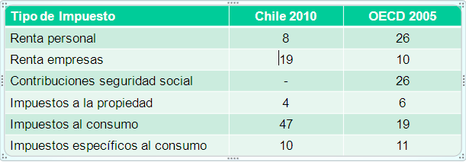
Composición de Impuestos

Slide 9
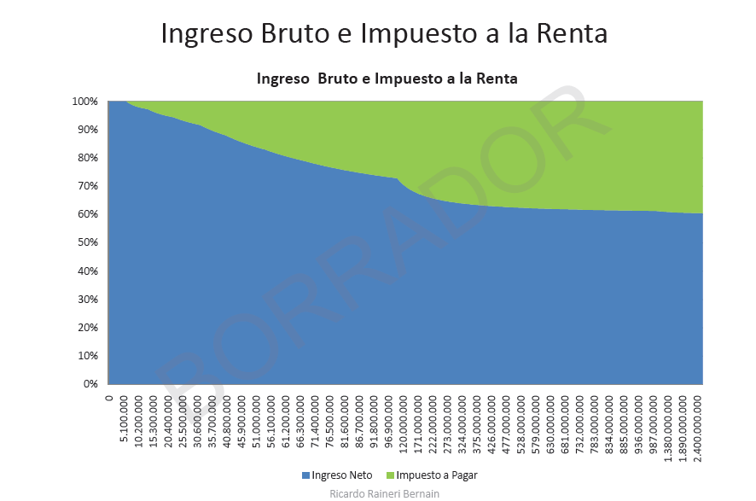

Slide 10
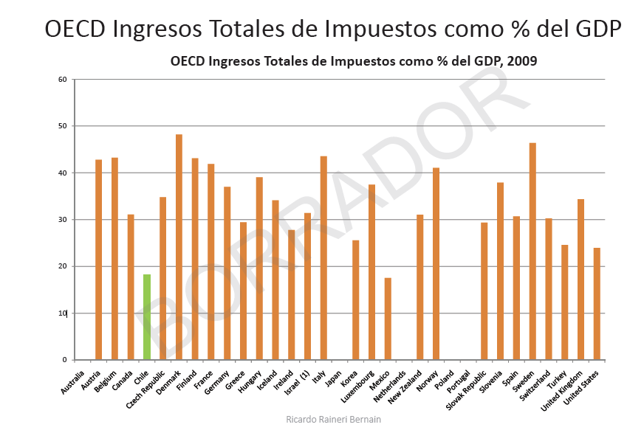

Slide 11
Apoyo cifras relevante
9000 millones del FEES gasto Velasco, habiendo com- prometido solo US 4.000 mill y crecimos negativamente, sin autorización Parlamento !?
1 C/ dólar aporta 120 mill Exportación y $ 60 mill al Fisco.
Cobre del 2004 al 2010 aportando el 25% de los Y Fiscales.
Por Adm Ingresos Tributarios Cu Privado Lagos US 2,8 bill; Bachelet 16,5 bill; Piñera ya lleva 7,3 bill
Chile coloca en tasa record sin precedentes 3,35 a 10 años US 1350 mill.
Ipom BC a 6,75 PIM 2011; y rango 4,25 a 5,25% el 2010 Cu US 3,75 onza.
Creamos en la economía de mercado y en cada emprendimiento individual es la única fabrica que prospera, la iniciativa de las personas…

